Slide 1
FLUID konferencen 2021
Erfaringer med virtuel undervisning ved
Jakob Højmark Høg
Lektor Tietgen Handelsgymnasium

Slide 2
Hvem er jeg?
Jakob Høg
Lektor i:
Informatik
Matematik
Virksomhedsøkonomi
Ansat ved Tietgen Handelsgymnasium

Slide 3
Hvor har jeg min virtuelle erfaring fra?
Som alle andre undervisere primært gennem COVID-19 nedlukning af samfundet. Her er det primært faget Informatik C
GSK VØB Blended learning
6 Aftner hvor kursister kan møde fysisk frem, men kan også vælge at følge live stream hjemmefra.
Asynkron virtuel vejledning af kursister mellem de 6 undervisningsaftner.
Notes:
Her handler det om mine egne erfaringer:
Hvor har jeg mine erfaringer fra
Forskellen på tvang (COVID-19) & frivillig (GSK), her giver det mening at perspektivere til bogen ”Er du på”
Har prøvet forskellige platforme: Google Meet, Zoom, LMS konference (BigBluebotton) – Dette er primært til virtuel realtime streaming.
Forum kan bidrage, mest til voksen kursister.

Slide 4
Udfordringer & løsninger
Min disposition (næste slide) udspringer af de udfordringer jeg er stødt på. Følgende vil jeg fremhæve:
Lille C-fag → mange hold → mange timer ved skærmen
Nyt fag (Informatik) → Jeg (som underviser) kan opleves at være ”langt væk” → Hvordan får eleverne ”faglige tryghed”?
Fagdag i Informatik C med mange hold & få undervisere → Hvordan? & hvad bruger vi den erfaring til nu?

Slide 5
Disposition for den næste lille ½ time
Digital logistik: Hvilke erfaringer har jeg gjort mig ang. det tekniske setup derhjemme?
Flipped classroom som elevforberedelse: Fokus på hurtig aktivering af elever – ingen lange online monologer.
Elever hjælper elever: Mine overvejelser ift. at få aktiveret elever derhjemme.
Håndtering af 7 parallelle hold realtime: Hvordan løste jeg det, hvilken oplevelse sad jeg med bagefter & hvad bruger vi det til nu?

Slide 6
Digital logistik
I starten. Én lille skærm på min bærbar:
Udfordring 1: Den vedvarende ”sammenkrøllede” position man sidder i når man har undervisning hele dagen.
Udfordring 2: Lige pludselig kan man ”bliv væk” i rigtig mange åbne dokumenter på computeren.
Udfordring 3: Forblive online / dårlig forbindelse

Slide 7
Digital logistik
Udfordring 1: Den vedvarende ”sammenkrøllede” position man sidder i når man har undervisning hele dagen
Det kostede et længere forløb hos en fysioterapeut.
Jeg fik nogle få, men meget effektive øvelser. Jeg anvender dem stadig i dag.
Pointen er at, husk de små men vigtige ”breaks” for dig selv, ikke kun eleverne.
Ellers bliver virtuel undervisning træs i længden, det taber både du, og eleverne på.

Slide 8
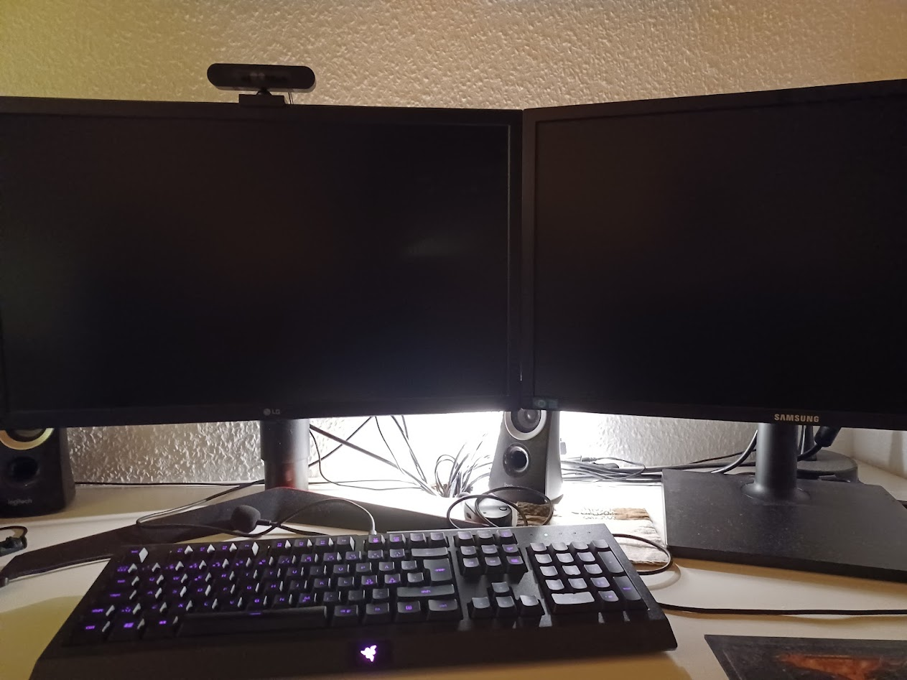
Digital logistik
Udfordring 2: Lige pludselig kan man ”bliv væk” i rigtig mange åbne dokumenter på computeren
Sørg for at have mulighed for overblik. Min løsning var at få en ekstra skærm til den jeg havde i forvejen.
Herefter sætte min bærbar til, således jeg kom væk fra ”den lille skærm”
De fleste, hvis ikke alle nyere bærbare kan håndtere 2 skærme. Det er et spørgsmål om stik.

Slide 9
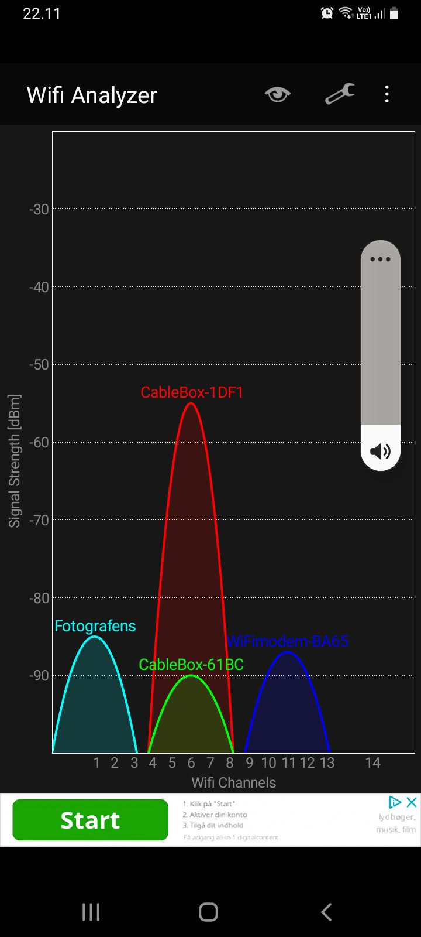
Digital logistik
Udfordring 3: Forblive online / dårlig forbindelse
Trods trådløst netværk fungere godt, og for det meste upåklageligt, så er der stadig mange udfordringer.
Elever bliver hurtigere utålmodige når de er online
Vil du være helt sikker på stabil forbindelse, så anvend en kablet tilslutning til din bærbar.
Du kan selv undersøge dine trådløse forhold med mobil appen ”WiFi analyser

Slide 10
Flipped classroom som elevforberedelse
Jeg har mange af de samme oplevelser, som beskrives i bogens eksempler.
Eleverne skal aktiveres hurtigt.
Ikke samme overblik som ved fysisk klasseundervisning.
Der er hurtigt elever, der kan sidde og putte sig. Her hjælper aktiveringen
Det er ikke løsningen at alle har kamera på. Det kræver meget af elevernes (og din) internetforbindelse (i tråd med udfordring 3).
En løsning (for mig), var at anvende ”flipped classroom”

Slide 11
Elever hjælper elever
Flipped classroom giver mulighed for at eleverne hurtigt kan komme i gang med noget praktisk
Jeg havde/har stor succes med grupper, når undervisningen går online.
Sørg for at eleverne har kamera på i deres små grupper. (Her betyder den stabile forbindelse meget mindre end før)
Det styrker relationen at kunne se hinanden.

Slide 12
Elever hjælper elever
Hvis dit system/LMS tillader breakout-rooms og forums (det gør de fleste), så:
Opfordre eleverne til at gå på besøg i hinandens grupper. Evt. faciliter det med en matrice, således det bliver en integreret del af onlineundervinsingen ”at skulle flytte sig”.
Benyt ”forum-delen” af systemet til asynkron hjælp (elev hjælper elev). Opfordre eleverne til at hjælpe hinanden med opgaver. (De gør det allerede via Facebook).
Du får gennem denne del indsigt i fagligt niveau, og elevers evne til at formulere/anvende fagets indhold på en ny måde.
Et forum bliver gemt, og kan indgå som en del af faglig vurdering.

Slide 13
Håndtering af 7 parallelle hold realtime
Det egentlige ophav til mit oplæg.
Baggrund:
Vi har i Informatik C på Tietgen en årlig fagdag for alle godt 500 elever.
På tidspunktet for denne fagdag (sidste skoleår), var vi 3 undervisere.
Jeg havde 7 hold at skulle have styr på
Første tanke: puha!!!! Vi må få det bedste ud af det.

Slide 14
Håndtering af 7 parallelle hold realtime
Der skulle forholdsvis få redskaber til at løse udfordringen.
Eleverne havde selvfølgelig en kendt opgave, men en video introduktion (flipped classroom)
Eleverne var på forhånd inddelt i grupper.
Masser af plads på mine 2 skærme

Slide 15
Håndtering af 7 parallelle hold realtime
Det var strukturen med at være til stede i hver klasses hovedkonference, for at kunne spotte om de skrev efter hjælp.

Slide 16
Håndtering af 7 parallelle hold realtime
Erfaringer:
Når jeg ”pakkede” vinduerne som på billedet, fik jeg meget nemt et overblik.
Når en elev skrev efter hjælp (på en gruppes vejene), så kom der en lille rød kap øverst på vinduet
På den måde blev det forholdsvist nemt at overvåge 7 hold (= 7 vinduer)

Slide 17
Håndtering af 7 parallelle hold realtime
Hvad bruger vi den erfaring til i dag?
Vi havde alle 3 undervisere samme oplevelse: Det var nemmere at hjælpe på tværs af mange klasser. Det var jo kun et klik væk
Vi kunne hurtigt ”komme på besøg” og få en fornemmelse af aktiviteten.
Vi havde mulighed for selv at få en pause, også et såkaldt ”break”. Eleverne ventede jo sådan set bare i den digitale verden.
Næste fagdag i Informatik, kommer også til at foregå online.

Slide 18
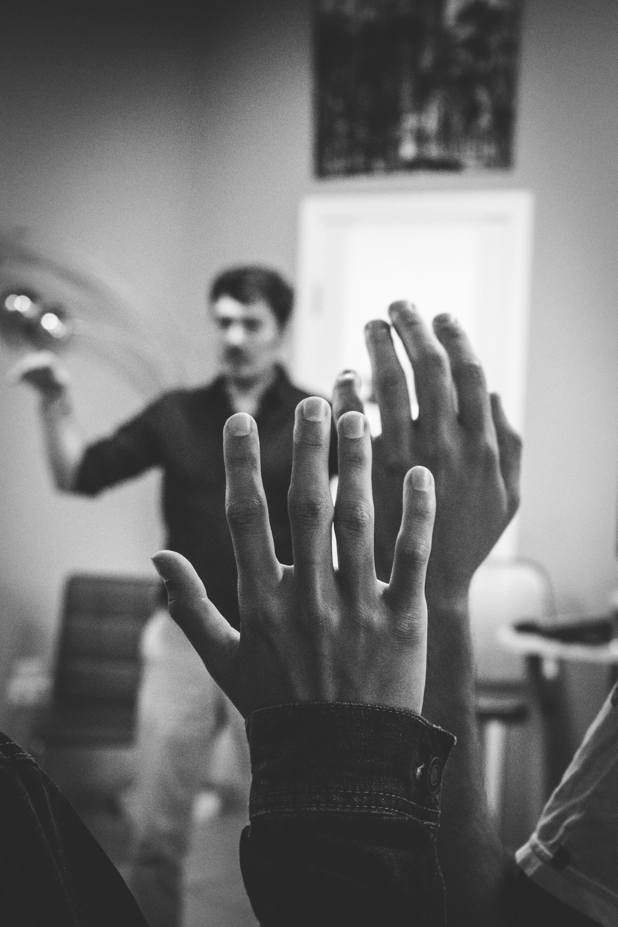
Spørgsmål? – kommentarer / dialog
?
Unsplach free pictures. https://unsplash.com/

